Slide 1
2025 Siemens Xcelerator · MioVerse Track
仓库多 AGV 终身路径规划与任务调度
MRSC 会议式混合栈 × StageNet × FACN × 可解释协议
突出 AI 深度参与 · 消融证据 · 决赛 AI/LLM 40% 叙事
项目介绍 PPT · 约 10–15 分钟讲解
MioVerse · AGV Lifelong MAPD · AI Hybrid Stack
1 / 40

Slide 2
目录 Agenda
约 40 页 · 建议讲解 10–15 分钟
01
竞赛背景与问题定义
02
评分规则：为何必须讲好 AI
03
系统演进：从 A* 到 MRSC
04
AI 架构：StageNet / FACN / 协议层
05
实验结果与 FACN 案例
06
消融实验：组件贡献证据
07
LLM/MCP 集成与可解释性
08
局限、展望与总结
MioVerse · AGV Lifelong MAPD · AI Hybrid Stack
2 / 40

Slide 3
竞赛背景
2025 Siemens Xcelerator Open Competition — MioVerse / JCIIOT
MioVerse
MAPD
AI 权重
赛道 · 仓储智能物流
终身多机取卸货调度
决赛专家分 AI/LLM = 40%
• 目标：在约束下尽快完成包裹从取货站到分拣口的运输，零碰撞。
• 初赛：自动化评测（送达分 / 急件奖惩 / 碰撞罚分）。
• 决赛：专家主观（AI 深度、算法创新、实用性、代码质量）。
• 本项目策略：自动评测冲完成率与 sim，同时用可解释 AI 模块对齐专家分。
• 主系统：greed_coop_mcts · RRSC/MRSC + FACN（非单纯启发式堆砌）。
MioVerse · AGV Lifelong MAPD · AI Hybrid Stack
3 / 40

Slide 4
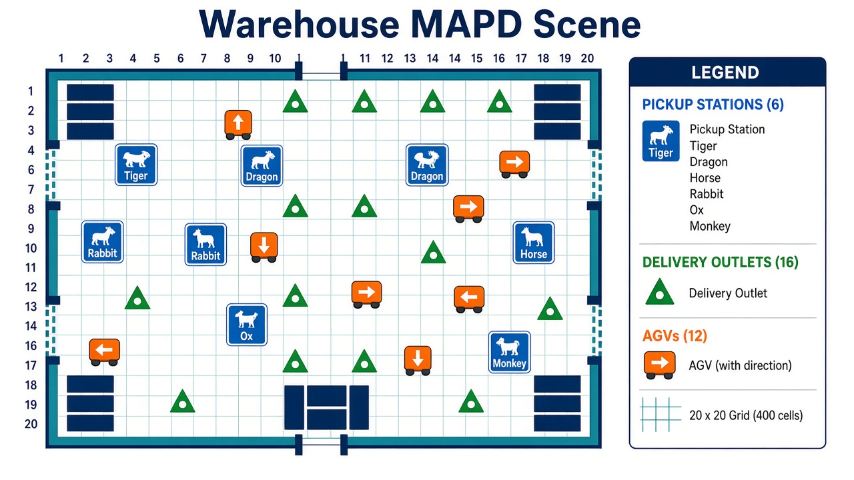
问题定义：仓库 Lifelong MAPD
标准赛题设定（可扩展到 SH 压力图更大车队）
要素 | 规格
地图 | 约 20×20 m · 1 m 格
AGV | 12 台（SH 可更大）
任务 | ~100 包 lifelong
取货站 | 6 个命名站点
分拣口 | 16 · 各 4 卸货邻格
速度 | 1 m/s · 转/装/卸各 1s
MioVerse · AGV Lifelong MAPD · AI Hybrid Stack
4 / 40

Slide 5
关键约束
约束决定算法设计空间
单车单货
FIFO 取货
站点互斥
每台 AGV 同时只运一个包裹
各取货站任务必须按序领取
每秒每站最多一车取货
冲突定义
运动学
急件时限
同时同格 / 对向换位均算碰撞
正交移动；原地转 ±90°/180°
超时扣分；按时额外加分
MioVerse · AGV Lifelong MAPD · AI Hybrid Stack
5 / 40

Slide 6
初赛评分：自动化评测
满分 120（含 20 加分项）
维度 | 规则 | 影响
送达 | 5 分钟内正确卸货：每包 +1 | 完成率优先
急件 | 按时 +10 / 超时 −5 | 需要优先级意识
碰撞 | 每次 −10；车消失任务丢失 | 必须 VALID
同分 | 末包完成时间更早获胜 | 压低 makespan/sim
工程目标：VALID≈100% + full100 尽量高 + sim 尽量低 + wall 可控。
MioVerse · AGV Lifelong MAPD · AI Hybrid Stack
6 / 40

Slide 7
决赛评分：AI/LLM 占专家分 40%
总分 = 自动评测 60% + 专家评测 40%
评价维度 | 权重 | 评委关注点
AI / LLM 技术应用 | 40% | 深度、场景合理、有效、可解释
算法创新 | 30% | 相对传统突破、原创性
实用性与可扩展性 | 20% | 部署成本、计算开销、扩展
代码质量 | 10% | 规范、可维护
• 因此本 PPT 重点：不是只晒 sim，而是讲清 AI 模块职责、训练与消融证据。
• 叙事口令：StageNet=姿态 · FACN=油门 · PGCP=喉道红绿灯 · ASA/AFA=几何门控。
MioVerse · AGV Lifelong MAPD · AI Hybrid Stack
7 / 40

Slide 8
核心难点
为什么纯搜索 / 纯反应式都不够
吞吐 vs 冲突
终身任务流
多车同时作业提升吞吐，但窄廊/同 dest 极易死锁
不是一次静态 MAPF；任务持续到达、需持续再协调
异构场景
可解释落地
开阔大车队（SH20）与高密迷宫（SH11/17）需要不同并发策略
决赛要求 AI 决策可解释；黑盒端到端难过专家评审
无 map-id
墙钟约束
禁止按图硬编码；策略需几何/状态泛化
ECBS 完备但慢；需要会议窗口 + 局部贪婪的混合
MioVerse · AGV Lifelong MAPD · AI Hybrid Stack
8 / 40

Slide 9
系统演进路线
由浅到深，保留可对照基线
1
2
3
4
5
6
Baseline
ECBS
Hier
RL-RH-PP
Horizon
MRSC+FACN
时空 A* + 贪心指派
窗口化冲突树搜索
M0 ↔ ECBS 快慢切换
Transformer 优先级
最大努力冲突视界
会议混合栈 + AI 油门
当前主系统：greed_coop_mcts · policy=rrsc/MRSC · FACN v2 可开关。
MioVerse · AGV Lifelong MAPD · AI Hybrid Stack
9 / 40

Slide 10
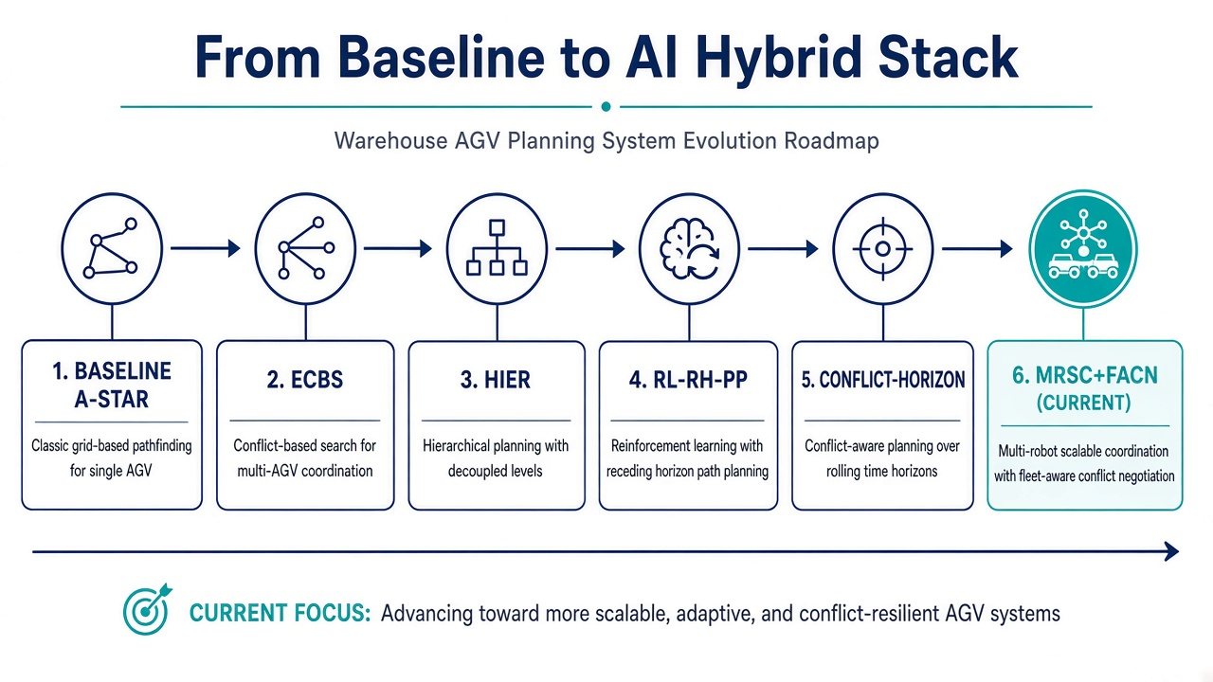
演进可视化
From Baseline to AI Hybrid Stack
MioVerse · AGV Lifelong MAPD · AI Hybrid Stack
10 / 40

Slide 11
基线对照（SH01–20 × 官方 100）
来源：ml_research compare_100
Method | full100 | VALID | avg_done | avg_sim | avg_wall
PIBT | 8/20 | 20/20 | 63.9 | 62811 | 40.5s
M0 A* | 4/20 | 20/20 | 44.6 | 942† | 1478s
PP | 1/20 | 7/20 | 32.4 | 848† | 1716s
ECBS | 20/20 | 20/20 | 100 | 7364 | 543s
Hier | 20/20 | 20/20 | 100 | 4018–4616 | 704–1032s
† 未完成图的 sim 不能直接解读为「更快」。ECBS/Hier 完成率高但墙钟昂贵 → 混合 AI 栈动机。
MioVerse · AGV Lifelong MAPD · AI Hybrid Stack
11 / 40

Slide 12
为什么引入 AI？
协议解决正确性，网络解决自适应
传统搜索
纯学习
本项目混合
• ECBS 完备但慢
• 参数对场景敏感
• 并发上限常静态
• 难覆盖异构图族
• 端到端难保证 VALID
• 可解释性弱
• 决赛专家风险高
• 难融入硬约束
• 几何协议保底
• 小网络学关键决策
• ASA/AFA 门控
• 消融可证明贡献
MioVerse · AGV Lifelong MAPD · AI Hybrid Stack
12 / 40

Slide 13
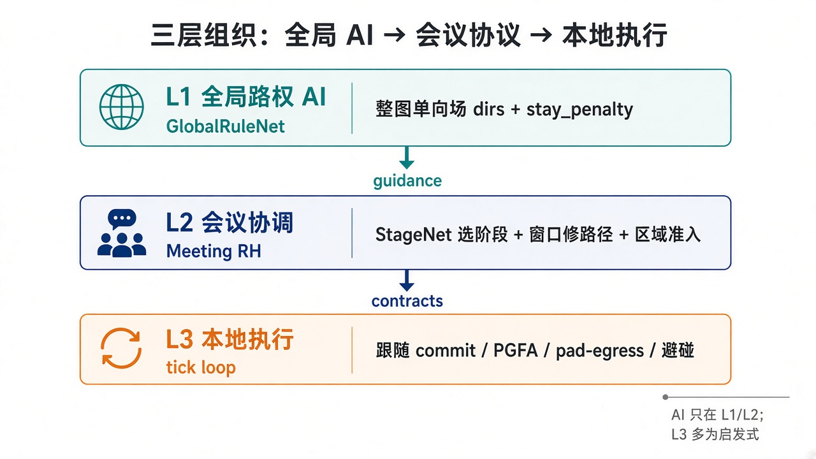
主策略 RRSC / MRSC
Road-Rights → Stage 契约 → 优先级栈贪婪
• RRSC：全局路权/引导 → 阶段契约 → 局部 PIBT 式推进。
• MRSC：周期 Meeting（优先级 + StageNet + 窗 PP）+ 会间 follow/gap。
• 无窄巷硬编码、无 map-id：开图与密图同一逻辑。
• 默认协议栈：ASA + FG-CEBI + Multi-Band TBC + E4 + DLO + Pad-egress + Contested-dest。
• AI 挂点：StageNet / FACN /（可选）RuleNet·CGPN·TERN。
• 入口：`python -m greed_coop_mcts --policy rrsc`。
MioVerse · AGV Lifelong MAPD · AI Hybrid Stack
13 / 40

Slide 14
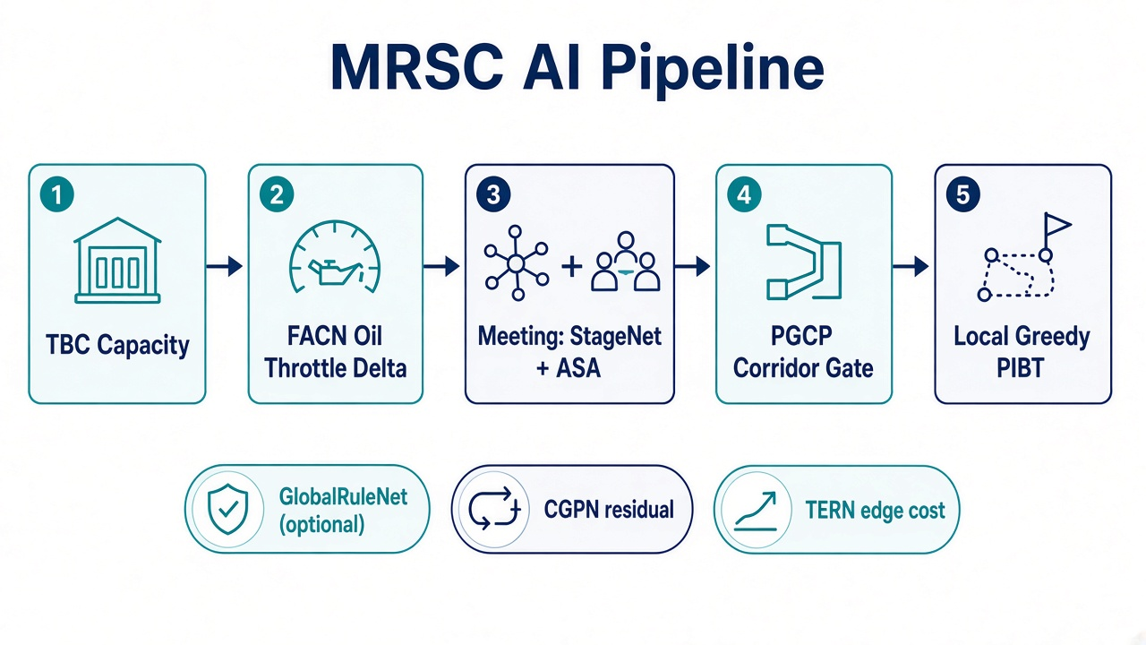
AI 管线总览图
TBC → FACN → Meeting → PGCP → Local
MioVerse · AGV Lifelong MAPD · AI Hybrid Stack
14 / 40

Slide 15
Meeting 决策管线
每 MEET_H≈12 tick 或 stall 触发
① 感知
② ASA
③ Stage
几何 + busy/stall
剩余任务/冲突热
决定 StageNet
或 teacher
FINAL/APPROACH
CLEAR + 优先级
④ PGCP
⑤ 规划
⑥ 会间
同 dest 门控
pad-egress / E4
窗 PP + DLO
legalize
跟契约 + PGFA
altruism / gap
MioVerse · AGV Lifelong MAPD · AI Hybrid Stack
15 / 40

Slide 16
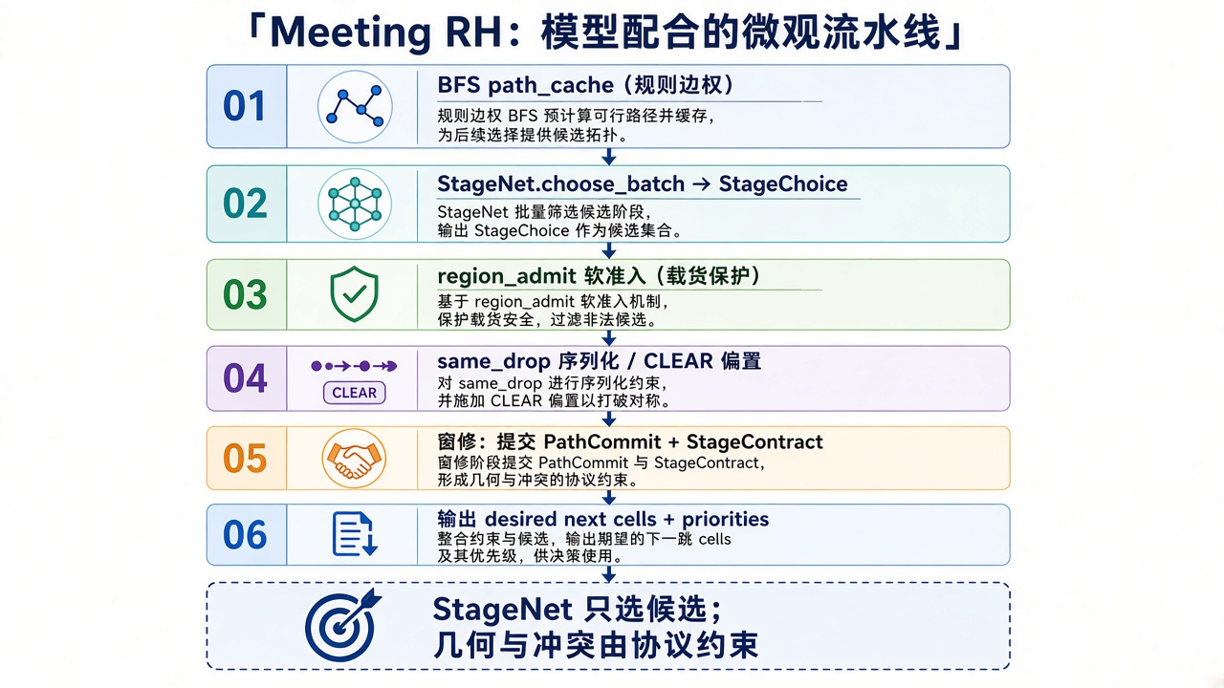
Meeting Pipeline 示意图
已有架构素材复用
MioVerse · AGV Lifelong MAPD · AI Hybrid Stack
16 / 40

Slide 17
AI 模块职责一览
一个问题一个网络 / 协议
模块 | 类型 | 学什么 / 管什么 | 地位
StageNet | MLP | 阶段姿态 + 标量优先级 | 难图关键
FACN | MLP | 并发油门 Δ → K | 主创新
ASA / AFA | 门控 | 何时信任网络 | 安全阀
PGCP / PGFA | 协议 | 廊门 / 焦点利他 | 完成率关键
RuleNet | Transformer | 全局方向场 | 默认 OFF
CGPN / TERN | 小网 | 同 dest 微序 / 边残差 | 可选
MioVerse · AGV Lifelong MAPD · AI Hybrid Stack
17 / 40

Slide 18
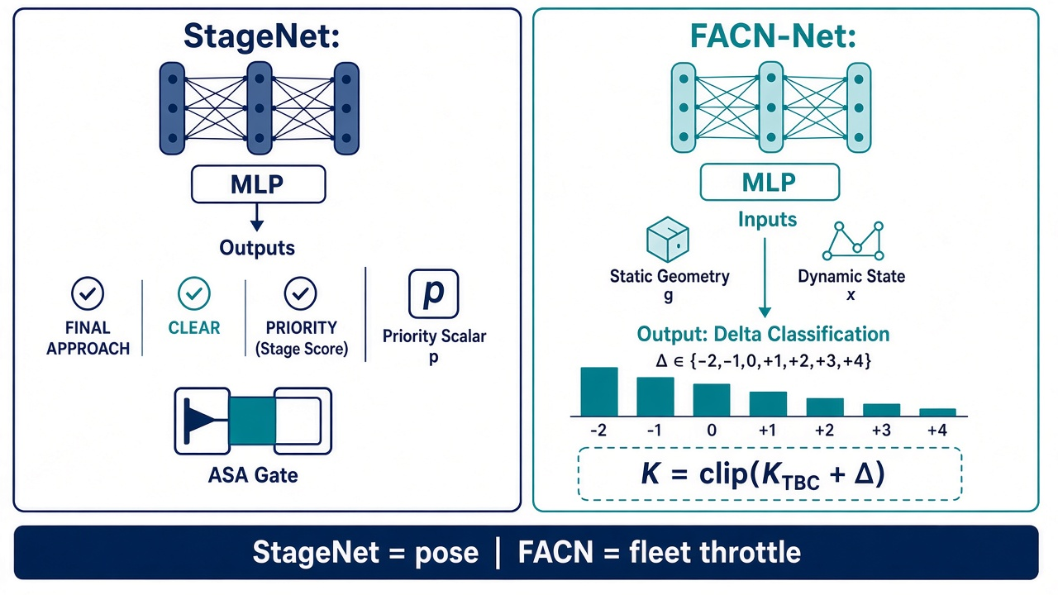
StageNet：姿态选择网络
输出 FINAL / APPROACH / CLEAR + 优先级
• 输入：agent 特征。
• 输出：候选阶段打分 + 优先级。
• 训练：IL（stage CE + listwise pri）。
• 消融：SH10/SH17 关闭后完成率崩。
• 与 FACN 正交：姿态 ≠ 并发。
MioVerse · AGV Lifelong MAPD · AI Hybrid Stack
18 / 40

Slide 19
ASA：自适应 StageNet 授权
先几何门，再决定是否用网络
ASA 仅用 (n_agents, near_pad_deg2) 等几何量，决定 StageNet 或 teacher。
• 小 fleets：更常走 teacher，降低噪声。
• 中等规模（约 10–14）：更多启用 StageNet。
• 极端迷宫 / 中开图：特判，避免错误姿态。
• 设计哲学：网络不是永远在线；可解释门控 = 决赛加分项。
MioVerse · AGV Lifelong MAPD · AI Hybrid Stack
19 / 40

Slide 20
FACN：车队并发油门
Fleet Activation & Concurrency Network
• 问题：TBC 给出粗粒度 K，开阔大车队会永久闲置。
• 输出：Δ∈{−2..+4}，K=clip(K_TBC+Δ)。
• 作用点：只改 claim / max_assigned 阀门，不改 BFS。
• 结构：静态 10 维 + 动态 12 维 → 小 MLP 分类。
• 训练：离线扫 K 得 oracle Δ* → 行为克隆。
• SH20：30 车、TBC≈7 → FACN 抬到 K≈10，sim 显著下降。
一句话
StageNet = 姿态
FACN = 油门
PGCP dest-gate = 红绿灯
宏观阀门 × 微观准入 × 姿态选择
MioVerse · AGV Lifelong MAPD · AI Hybrid Stack
20 / 40

Slide 21
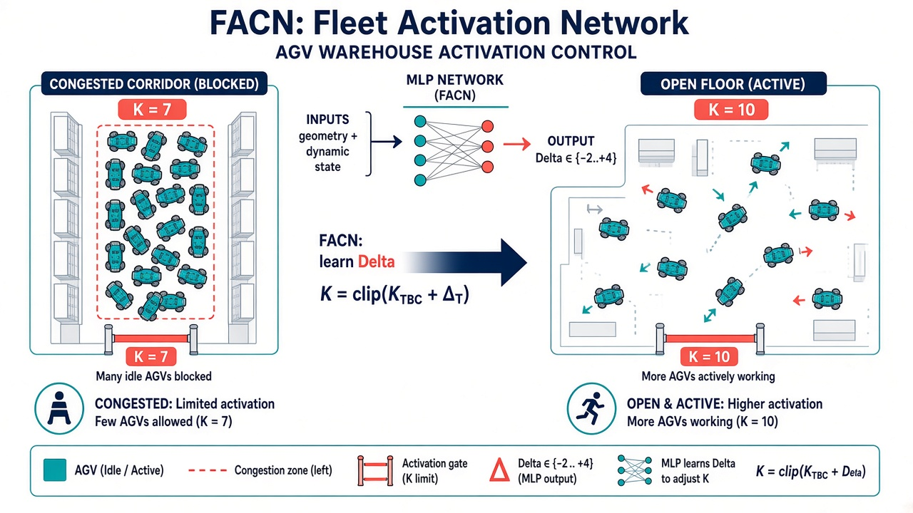
FACN 概念图
拥堵限流 · 开阔放活
MioVerse · AGV Lifelong MAPD · AI Hybrid Stack
21 / 40

Slide 22
AFA：Adaptive FACN Authority
与 ASA 同哲学的几何安全阀
规则 | 条件 | 效果
允许抬升 | 开阔：near_pad 低且 free/N 高 | SH20 类拉高并发
允许降低 | stall / 喉道占用高 / no_prog | 对齐 LoRR 减活思想
否则 | 几何不确定 | Δ=0，回退纯 TBC
门禁图 | SH01/02/03/08 | Δ 受限，防回归
粘滞 | TTL + MIN_GAP | 防止 thrash
SH39 曾因错误降并发进入死亡螺旋 → 修复后回退 TBC，保留 SH20 收益。
MioVerse · AGV Lifelong MAPD · AI Hybrid Stack
22 / 40

Slide 23
FACN v2 实验结果
SH01–40 · turn-aware motion
−5.82%
20 / 13 / 5
GATE PASS
avg sim vs noFACN
better / same / worse
SH01/02/03/08 ≤15%
Slot | noFACN | FACN | Δsim | K/Δ
SH18 | 1743 | 1194 | −549 | 7/+1
SH24 | 1036 | 602 | −434 | 10/+4
SH25 | 1626 | 1269 | −357 | 8/+2
SH16 | 1533 | 1206 | −327 | 7/+1
SH20 | 813 | 660 | −153 | 10/+3
MioVerse · AGV Lifelong MAPD · AI Hybrid Stack
23 / 40

Slide 24
案例深挖：SH20
开阔地板 + 大车队 = FACN 主战场
n≈30
TBC≈7
K≈10
车队规模
静态并发上限
FACN 抬升后
• 闲置池：约 23 台车在静态 cap 下可能长期不参与 → 吞吐浪费。
• FACN 动作：冷启动即根据几何抬升 Δ（如 +3/+4）。
• 结果：813→660（v2）或更早快照 883→671；完成率保持 100。
• 启示：AI 最有杠杆的往往不是「走哪」，而是「允许多少车同时忙」。
MioVerse · AGV Lifelong MAPD · AI Hybrid Stack
24 / 40

Slide 25
协议智能：PGCP / PGFA
非神经网络，但是关键「智能决策」
PGCP · 廊道协议
PGFA · 焦点利他
• 同 dest 门控，避免多车挤同一卸点。
• pad-egress / CEBI / E4 sticky 外撤。
• 消融：SH07/10/11/12/17 关则掉完成率。
• 最关键协议层组件。
• 单一受益人 + 进度门 + 非对称让路。
• 防止无条件利他导致死锁。
• SH11/17 关则掉完成；SH02/03 sim 暴涨。
• 与 StageNet 互补：姿态 + 礼让。
MioVerse · AGV Lifelong MAPD · AI Hybrid Stack
25 / 40

Slide 26
探索模块与负结果
诚实展示：不是每个网络都有效
模块 | 设计意图 | 现状结论
GlobalRuleNet | Transformer 全图方向场 | 默认 OFF；消融 done/sim=full
CGPN | 同 dest 2–3 车微优先级 | 可选；部分图曾否决
TERN | 边代价残差 | SoftGuidance 曾与 BASE 打平
CAPRI（提案） | 会议注意力准入序 | 未来工作，非默认主干
负结果也是 AI 研究叙事：RuleNet 证明「方向场≠本题杠杆」，从而把算力聚焦 StageNet+FACN。
MioVerse · AGV Lifelong MAPD · AI Hybrid Stack
26 / 40

Slide 27
训练方法汇总
全部小模型 · 以模仿学习为主
模块 | 方法 | 标签 / 目标 | 备注
GlobalRuleNet | IL | 全局方向场教师 | 默认关闭
StageNet | IL | stage CE + listwise pri | 难图必需
FACN | IL + Oracle 扫参 | Δ*=K*−K_TBC | 主创新
CGPN | 短窗锦标赛蒸馏 | pairwise 相对序 | 可选
TERN | 回归 | 解析边代价 | 可选
RL-RH-PP | BC + PPO | Transformer 优先级 | 前代探索
MioVerse · AGV Lifelong MAPD · AI Hybrid Stack
27 / 40

Slide 28
协议栈 vs 旧 FULL（SH01–20）
ASA + FG-CEBI + Multi-Band TBC + E4
−9.0%
0 / 20
14 / 20
avg sim 1877→1708
劣于旧系统的图数
严格更优
Slot | 增益 Δsim | 备注
SH03 | −697 | 大增益
SH11 | −677 | Dense-TBC
SH07 | −586 | 走廊争用
SH16 | −448 | 严格优
SH12 | −90 | E4 sticky
MioVerse · AGV Lifelong MAPD · AI Hybrid Stack
28 / 40

Slide 29
当前主结果：SH01–40（FACN v2）
来源：greed_coop_mcts/results/SUMMARY.md
40/40
39/40
~1481
~22s
VALID
full100
满图 avg sim
满图 avg wall
Slot | done | sim | wall | K/Δ
SH20 | 100 | 660 | 21.0 | 10/+3
SH24 | 100 | 602 | 14.0 | 10/+4
SH13 | 100 | 697 | 17.9 | 8/+2
SH31 | 100 | 3437 | 71.2 | 5/0
SH17 | 71 | 83850 | 1245 | 6/0
MioVerse · AGV Lifelong MAPD · AI Hybrid Stack
29 / 40

Slide 30
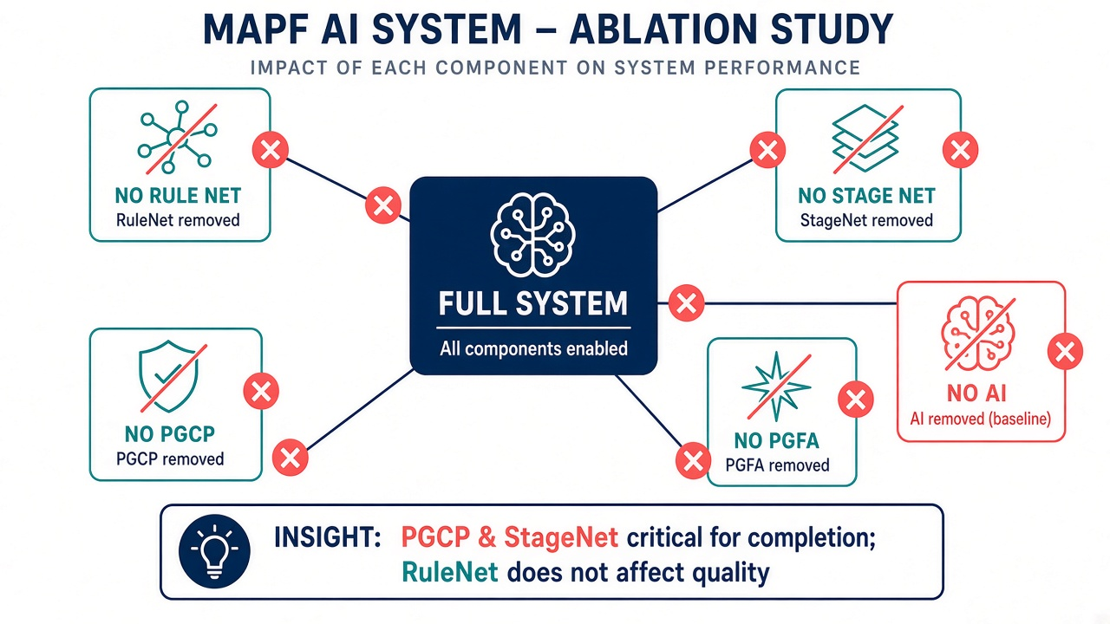
消融实验总览
leave-one-component-out · policy=rrsc
MioVerse · AGV Lifelong MAPD · AI Hybrid Stack
30 / 40

Slide 31
消融：完成率掉队一览
相对 full · SH01–20
Slot | 掉队变体 (done) | 解读
SH07 | no_pgcp=99 | 走廊争用末局差一口气
SH10 | no_stagenet=60 / no_pgcp=46 | 窄廊同 dest；两者必需
SH11 | no_pgcp=54 / no_pgfa=73 | 高密：协议更关键
SH12 | no_pgcp=45 | 最依赖 PGCP
SH17 | no_stagenet=32 / no_pgfa=20 | 最难图；去 PGFA 最惨
RuleNet：20/20 图 done/sim 与 full 完全一致 → 对质量无贡献。
MioVerse · AGV Lifelong MAPD · AI Hybrid Stack
31 / 40

Slide 32
消融结论：组件重要性排序
用证据回答「AI 有没有用」
1
PGCP
完成率最关键协议
2
StageNet
难图姿态不可或缺
3
PGFA
防死锁 + 压 sim
4
FACN
开阔图吞吐杠杆
5
RuleNet
当前无质量收益
MioVerse · AGV Lifelong MAPD · AI Hybrid Stack
32 / 40

Slide 33
早期 MRSC vs Hier
展示演进中的对照（非最终栈）
指标 | MRSC（早期） | Hier
full100 | 16/20 | 20/20
avg done | 91.5 | 100
avg sim | 3390 | 4616
满图更快 | 12 图 | —
满图更慢 | 4 图 | —
随后用 PGCP/PGFA/TBC/E4/FACN 补齐难图完成率，并继续压 sim。
MioVerse · AGV Lifelong MAPD · AI Hybrid Stack
33 / 40

Slide 34
墙钟优势
实用可部署性（决赛 20% 维度）
系统 | 完成能力 | 典型墙钟 | 点评
ECBS | 20/20 full | ~543s avg | 慢但稳
Hier | 20/20 full | 704–1032s | 更慢
MRSC+FACN | 39/40 full* | ~22s 满图均 | 快两个数量级
• *SH17 仍是压力图；其余满图 wall 多在十几到几十秒。
• 混合栈 = 会议窗口搜索 + 局部贪婪 + 小神经网络，适合在线部署叙事。
MioVerse · AGV Lifelong MAPD · AI Hybrid Stack
34 / 40

Slide 35
LLM / MCP 集成
覆盖决赛「AI/LLM 技术应用」叙事
MCP 工具层
与核心 AI 的关系
• FastMCP：`calculate(agv_position, agv_task)`
• LLM 可调用完整规划仿真管线
• 写出轨迹 CSV，便于人机协作
• 位置：`mcp/` 目录
• 大模型不直接做逐步规划
• 性能来自 StageNet/FACN/协议
• LLM 负责调用、解释、编排
• 「可调用 + 可解释」对齐 40% 权重
MioVerse · AGV Lifelong MAPD · AI Hybrid Stack
35 / 40

Slide 36
可解释性设计
专家评审可读的决策语言
几何门控
角色解耦
ASA / AFA 用可观察几何量决定是否信任网络
姿态 / 油门 / 廊门 / 微序 各管一事
无 map-id
消融表格
禁止按图号特判，强调泛化与诚实性
每个组件都能用 done/sim 说清贡献
会议日志
负结果公开
Meeting 周期决策可追溯（阶段、K、门控）
RuleNet OFF、CGPN 否决也写进文档
MioVerse · AGV Lifelong MAPD · AI Hybrid Stack
36 / 40

Slide 37
局限与诚实边界
增强可信度
• SH17 类超难图：仍可能无法 full100 / sim 爆炸。
• FACN held-out：训 01–20 测 21–40 时 BEST 仅 4/20 → 泛化仍有差距。
• RuleNet：方向场路线在当前运动模型下未体现质量收益。
• 协议敏感性：PGCP/PGFA 关断会伤完成率 → 需要维护成本。
• 非完备：相对 ECBS，混合栈不承诺最优，只承诺实用高质量。
MioVerse · AGV Lifelong MAPD · AI Hybrid Stack
37 / 40

Slide 38
展望 Roadmap
下一步可讲的创新点
CAPRI
FACN v1.5
会议时 contested pad 注意力排序准入（谁先）
区域容量 / GRAND-lite 分布再平衡
Held-out 强化
LLM 解释层
合成课程图 + 更好特征，提升跨图泛化
把 Meeting 决策自动生成自然语言报告
MioVerse · AGV Lifelong MAPD · AI Hybrid Stack
38 / 40

Slide 39
关键 Takeaways
10 分钟演讲收束
1. 从 A*/ECBS/Hier 演进到 MRSC 会议式混合栈。
2. 有效 AI = StageNet（姿态）+ FACN（油门）+ 可解释协议。
3. SH01–20 vs FULL：avg sim −9%，0 劣图。
4. FACN v2：SH01–40 avg sim −5.8%，GATE PASS。
5. 消融证明：PGCP/StageNet 保完成率；RuleNet 无质量收益。
6. MCP 让 LLM 可调用求解器，对齐决赛 AI/LLM 40%。
MioVerse · AGV Lifelong MAPD · AI Hybrid Stack
39 / 40

Slide 40
谢谢 · Q & A
MioVerse AGV · MRSC × StageNet × FACN
代码：greed_coop_mcts/ · 结果：results/ · 配图：generateimage/
MioVerse · AGV Lifelong MAPD · AI Hybrid Stack
40 / 40

